Slide 1
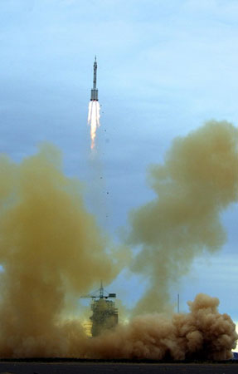


第三章
运动的
守恒定律
功与能 机械能守恒定律
动量与冲量 动量守恒定律
角动量及角动量守恒定律
Notes:
关于运动的守恒定律，前面我们介绍了功与能和机械能守恒定律，现在我们来谈谈动量和冲量。

Slide 2
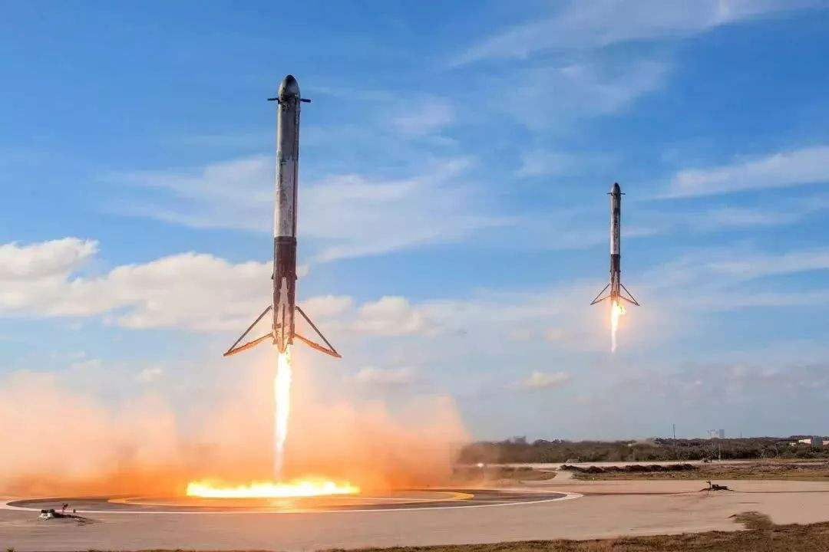
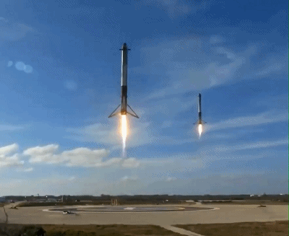
动量
动量定理
动量守恒定律
Momentum
Law of Momentum Conservation
Notes:
本次微课，我们将介绍动量与冲量、质点的动量、动量定理和动量守恒定律。

Slide 3

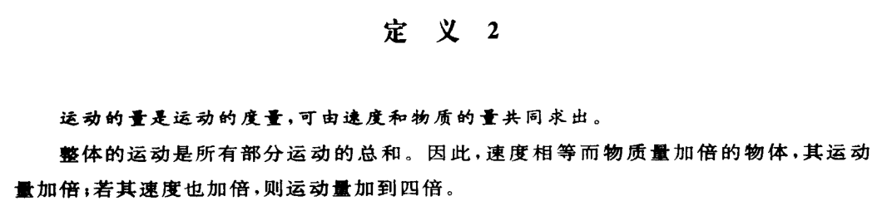
动量
一、动量 冲量 质点的动量定理
1、动量
力学中将物体的质量与其速度矢量
动量
的乘积
，称为该物体的 ，用 表示，即：
m
v
p
p
m
v
在直角坐标系中：
p
mv
i
+
mv
j
+
mv
k
x
y
z
p
i
+
p
j
+
p
k
x
y
z
P
P
2
P
2
P
2
x
+
y
+
z
注意：
动量是矢量
单位：
k
m
s
1
g
Notes:
所谓动量（momentum），就是指物体的质量与其速度的乘积，并用符号 表示，即
在直角坐标系中，动量可表示为
显然，动量是矢量，其方向就是物体速度的方向。不难看出，动量决定了物体的运动状态，所以动量是状态量。
这样一个动量的定义，是牛顿最早在他的经典名著《自然哲学之数学原理》一书中建立起公理化力学体系所依据的八条定义之一。

Slide 4
动量
2、力的冲量
I
描述力对时间的积累作用
定义：
任何一个力与其作用时间的乘积称为该力的冲量
1、恒力 的冲量
I
F
t
F
2、变力 的冲量
元冲量
t
（ ）
dI
（ ）
d
F
t
F
t
t
一段时间内的冲量
（ ）
d
t
I
F
t
t
0
在直角坐标系中：
I
I
i
+
I
j
+
I
k
x
y
z
t
t
t
I
F
d
t
I
F
d
t
I
F
d
t
x
t
x
y
t
y
z
t
z
0
0
0
F
t
F
t
F
t
x
y
z
注意：
冲量是矢量
单位：
牛顿
秒
(
N
s
)
Notes:
那么冲量是怎么定义的呢？任何一个力与其作用时间的乘积称为该力的冲量，它描述了力对时间的积累作用。对随时间变化的力，乘积 称为力 在 时间内的元冲量，用符号 表示。 是作用于质点上的合外力 在 时间内的冲量（impulse），用符号 表示。
显然冲量也是矢量，在直角坐标系中可进行分量分解。

Slide 5

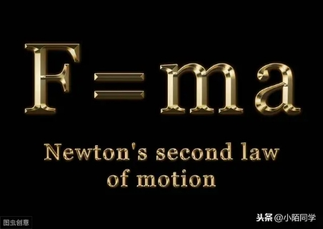
动量定理
3、 质点的动量定理
质量为 的质点，受 作用时，由牛顿定律
m
合外力
F
d
(
m
v
(
d
P
可得：
F
d
t
d
t
质点受到的合外力
质点动量对时间的变化率
将其改写成
F
d
t
d
P
d
t
瞬间
合外力的
元冲量
质点动量的微增量
称为
质点动量定理
的
微分形式
注意： 有适用范围
Notes:
利用动量概念，可将牛顿第二定律写成如下形式
（3.40）
即作用于质点上的合外力等于质点的动量对时间的变化率。实际上，式（3.40）才是牛顿在其名著《自然哲学的数学原理》中给出的牛顿第二定律的数学表达式。
改写上式，可得
（3.41）
式中 为元冲量，即
（3.42）
是质点的动量在 时间内的增量。式（3.41）表明质点在一段时间内所受合外力的冲量等于质点在该段时间内动量的增量，这称为质点的动量定理（theorem of momentum）。式（3.41）是质点动量定理的微分形式。它指出：要使质点的动量（即运动状态）发生变化，不仅要有力的作用，还要力持续作用一段时间。

Slide 6
积分形式
根据质点动量定理的微分形式：
F
d
t
d
P
若合外力对质点持续作用的时间由 到
则：
t
t
1
2
，
t
2
P
F
d
t
2
d
P
P
P
m
v
m
v
t
2
1
2
1
1
P
1
合外力
的
冲量
质点
的
动量增量
称为
质点动量定理
的
积分形式
合外力对时间的积累效果，是使质点的动量发生变化。
不论时间积累过程如何复杂，都可以通过动量增量方便算出合外力冲量。
Notes:
若质点在合外力 的持续作用下沿一曲线轨迹运动，在 时刻速度为 ，动量 , 在 时刻, 速度为 ，动量 。对式（3.41）两边同时积分，可得
（3.43）
式中： 是作用于质点上的合外力 在 时间内的冲量（impulse），用符号 表示，即
（3.44）
于是，式（3.43）可简写为
（3.45）
式（3.43）或（3.45）同样表明：作用于质点上的合外力在一段时间内的冲量等于该物体在这段时间内动量的增量。所以式（3.43）或（3.45）称为动量定理的积分形式。
质点的动量定理表明，合外力对时间的积累效果将使质点的动量发生变化。不论时间积累过程如何复杂，都可以通过动量增量方便地算出合外力的冲量。

Slide 7
投影式
质点
动量定理
在直角坐标系中三个轴向的投影式：
微分形式：
F
d
t
d
p
F
d
t
d
p
F
d
t
d
p
x
x
，
y
y
，
z
z
积分形式：
t
I
F
d
t
p
p
p
x
t
x
x
-
x
0
x
0
t
I
F
d
t
p
p
p
y
t
y
y
-
y
0
y
0
t
I
F
d
t
p
p
p
z
t
z
z
-
z
0
z
0
冲量 的单位：
牛顿
秒
(
)
I
N
s
Notes:
由于动量定理的表达式（3.41）、（3.43）或（3.45）均为矢量形式，可写出它们在直角坐标系中的分量形式：
分量式表明：在一段时间内合外力沿某一方向上的分力的冲量等于质点的动量在该方向上的增量，或者说合外力在某一方向上的冲量只会改变质点在该方向上的动量分量。

Slide 8
一、动量 冲量 质点的动量定理
二、质点系的动量定理
d
p
质点系
F
+
F
1
1
外
1
内
d
t
...
...
F
1
2
内
d
3
p
i
F
+
F
i
外
i
内
d
t
F
1
内
F
3
内
2
...
...
+
)
d
p
F
F
Σ
Σ
Σ
i
1
外
F
F
+
F
2
外
3
外
i
外
i
内
d
t
Notes:
上面，我们讨论了单个质点的动量定理。在实际问题中，我们还需要讨论质点系总动量的变化与系统内各质点受力之间的关系。假设质点系由n个质点组成，每个质点受的力都可分为外力和内力两类，由质点的动量定理，可将系统内的各个质点受的力表示为：
将每个质点的上述方程求和，可得：

Slide 9
系P定理
d
p
1
质点系
F
1
外
+
F
1
内
d
t
因内力成对抵消
Σ
0
F
...
...
F
1
2
内
3
d
p
i
i
内
F
F
i
外
+
F
i
内
d
t
1
内
F
3
内
2
+
)
...
...
质点系的动量定理
得
质点系
F
Σ
Σ
Σ
d
p
i
1
外
F
2
外
F
3
外
F
i
外
+
F
i
内
d
t
d
微分形式
Σ
Σ
或
Σ
F
d
t
d
Σ
p
F
d
p
i
i
i
外
t
i
外
系统所受合外力
系统总动量时间变化率
t
积分形式
Σ
F
d
t
Σ
Σ
i
p
i
p
i
0
t
外
0
系统所受合外力冲量
系统总动量的增量
Notes:
由于内力总是成对出现的，且每一对内力的大小相等、方向相反，故系统中内力的矢量和必为零，可得：
分别称为质点系受到的合外力和质点系的总动量（即质点系中各质点动量的矢量和）。
质点系在一段时间内受到的合外力的冲量等于在该段时间内系统总动量的增量。这一结论称为质点系的动量定理，式（3.51）和（3.52）分别是动量定理的微分形式和积分形式。
动量定理表明，只有外力的冲量才可以改变系统的总动量，内力的作用不能改变系统的总动量。例如坐在车内的人，无论人用多大的力作用于车上，作用时间有多长，只要没有外力的冲量，均不可能让人车系统的总动量发生变化。
该动量定理在直角坐标系中的分量形式表明，合外力沿某个方向的冲量只能改变系统在该方向上的动量。

Slide 10

例
已知
柔软链条，质量为
m
l
长为 ，上端悬挂，下端触地
L
求
自由下落 时，对地作用力
L
l
L
l
解法一提要
在 时刻，下落长度 ，速度为
t
l
v
已落到地上的部分对地面的压力
N
m
l
1
g
L
在
d
m
内，将有长为 ，质量为
d
t
t
+
d
t
l
m
d
l
继续落地
L
落地前速度
v
2
l
d
对地面的作用力
g
m
动量增量
d
[ ]
'
m
l
d
P
0
( )
N
N
2
m
v
2
g
2
L
d
v
m
d
l
v
m
L
对地面的总作用力
d
忽略 的重力，其受地面的作用力为
m
N
N
+
N
1
2
'
d
P
m
d
l
m
2
m
N
v
v
2
g
l
3
m
l
2
d
t
L
d
t
L
L
g
L
Notes:
就质点系的动量定理的应用，我们来看个例题。
质量为m的均质柔软链条，长为L，上端悬挂，下端刚好与地面接触。因悬挂点松脱使链条自由下落。试求链条落到地面上的长度为l 时，链条对地面的作用力。
考虑已经落地和将要落地的链条。
可见，在链条下落的过程中，由于链条和地面之间的“碰撞”，链条对地面将产生附加作用力，这个附加作用力比链条静止在地面上时对地面的作用力还要大。当链条全部落到地面上的瞬间（l=L），链条对地面的作用力（F=3mg）是链条自重的3倍。
质点(系)的动量定理对于处理冲击、碰撞等力学问题时是非常方便的。在这类问题中，物体之间力的作用时间极短，变化却很大，这种力称为冲力。冲力虽然很难测量，但是人们通常不需要了解它在这极短时间内的变化细节，因此可以用平均冲力来描述它。此外在打击、碰撞类问题中，由于冲力的作用时间极其短暂，且冲力远远大于重力、摩擦力等，所以在这类问题中，重力、摩擦力的冲量一般可以忽略不计。

Slide 11
动量守恒
三、动量守恒定律
由
质点系的动量定理
若
质点系
d
F
0
系统不受外力作用
i
外
微分形式
Σ
F
Σ
p
或
Σ
F
d
t
d
Σ
p
i
外
d
t
i
i
外
i
Σ
系统受合外力为零。
或
F
0
i
外
t
d
积分形式
Σ
F
d
t
Σ
Σ
则
i
p
i
p
i
0
Σ
p
0
t
外
d
t
i
0
即
Σ
Σ
常矢量
p
p
i
i
0
动量守恒定律：
一系统若在一段时间内不受外力或所受
合外力为零，则系统在此时间内总动量不变（即为一常矢量）。
Notes:
由质点系动量定理的表达式（3.51）或（3.52）可知，对于质点系来说，如果系统不受外力作用，或所受外力的矢量和为0时，即：
则系统的总动量恒定不变：
这一结论称为质点系的动量守恒定律（law of conservation of momentum）。

Slide 12
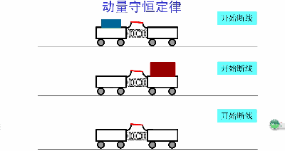
几点说明
动量守恒定律的几点说明
系统总动量不变，但系统内各质点的动量可以改变和相互转移。
系统所受合力在某一坐标轴上投影值为零，总动量在该轴上投影值守恒。
若:∑
F
=
0
，则：∑
P
=
恒量
x
x
若:∑
F
0
，则：∑
P
=
恒量
y
=
y
若:∑
F
=
0
，则：∑
P
=
恒量
z
z
系统内力远大于外力时（如孤立球体间的碰撞 、炸弹
爆炸等），可借助动量守恒定律处理。
动量守恒定律不仅适用于宏观物体，而且适用于微观
粒子，是一条比牛顿定律更普遍、更基本的自然规律。
Notes:
在理解或应用动量守恒定律时，要注意以下几点：
（1） 当系统受合外力为零时，系统的总动量守恒，但是由于内力的存在，系统内各质点的动量是可以改变的，换句话说尽管内力不能改变系统的总动量，但内力可以使动量在系统内部发生转移；
（2） 当合外力不等于零时，系统的总动量不守恒，但如果合外力的方向不变，始终沿着某个给定的方向，则在与合外力垂直的方向上，系统的总动量也是守恒的；
（3） 在某些过程中（如水平面上两个物体的碰撞、炸弹爆炸等），由于内力的作用时间极为短暂、且内力远远大于外力（如重力、摩擦力等），这时可以略去外力对系统的作用，认为系统的总动量仍然是守恒的；
（4） 动量守恒定律是自然界中最普遍、最基本的守恒定律之一，无论是宏观过程、还是微观过程，也无论是低速运动、还是高速运动，动量守恒定律总是成立的。所以它是比牛顿运动定律更普遍、更基本的自然规律。
当然，它也有限制条件，动量守恒定律和动量定理一样，只有在惯性系中才成立，而且在使用时必须选择同一个惯性参考系。

Slide 13



例
已知
将两个三角形作为一个系统。因桌面光滑，水平方向受合外力为零。以水平向右为 轴正方向
例
解法
提要
动量守恒
相对运动
可得
开始时， 静止于 的斜面顶端。且桌面光滑。
设 滑下所需时间为
求
当 的下边缘滑到水平面时， 在水平面上移动的距离 。
Notes:
就刚才所讲的参考系，我们来看个例题。
设m和m0相对于桌面（同一惯性参照系）沿水平方向的速度分别为Vx和Ux
由于动量守恒定律只适用于惯性系，所以这里的速度Vx和Ux都是相对地面的。根据相对运动中的速度叠加原理
Vx’ 为m相对于m0的水平速度
负号表示m0的移动方向与x轴的正方向相反，即与m沿水平方向的速度相反。

Slide 14
动量
动量定理
动量守恒定律
Momentum
Law of Momentum Conservation
Notes:
好了，现在我们来回顾一下本次微课，我们介绍的主要知识点是动量与冲量、质点与质点系的动量定理和动量守恒定律。

Slide 15
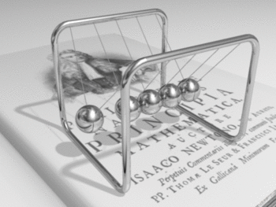
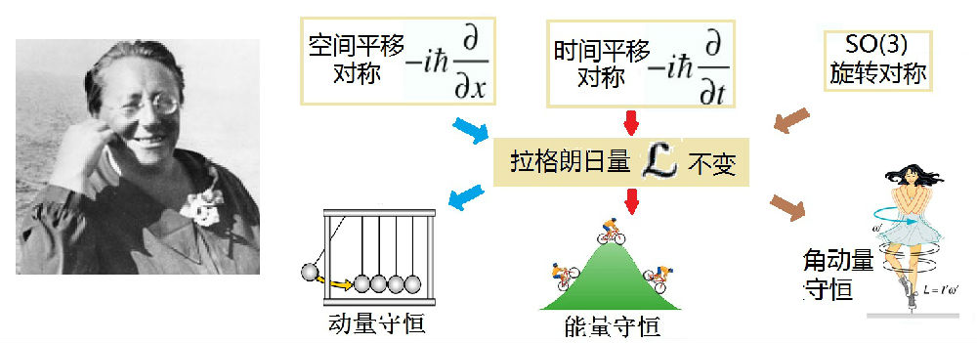
第四节
碰 撞
Collision
Notes:
关于动量守恒定律，我们再多说几句。动量守恒定律是自然界中最普遍、最基本的守恒定律之一，该定律揭示了自然界中的一种对称性：空间平移对称性。
那么，什么是对称性呢？德国数学家Weyl描述了一个思考这个概念的简单方法：如果你对一个物体进行某些操作，在这些操作完成之后，它看起来和之前是一样的，那么这个物体就是对称的。例如，球体是完全对称的：无论你朝哪个方向转动球体，它看起来都是一样的。同样地，对称性也普遍存在于物理学定律中：物理方程在时间或空间的不同位置不会改变。德国著名女数学家诺特进一步发现了物理学中守恒定律和对称性这两个重要概念之间的联系，诺特定理（Noether's Theorem）宣称，每一个对称性（Symmetry）都有一个相关的守恒（Conservation）定律，反之亦然。能量守恒与这样一个事实有关，那就是物理规律在昨天或今天都是一样的（时间平移对称性）。同样地，动量守恒与物理规律在这里或宇宙的任何地方都是一样的这一事实有关（空间平移对称性）。空间旋转对称性则对应着我们后面要讲的角动量守恒。到了20世纪下半叶，诺特定理已成为粒子物理学标准模型的基础。标准模型描述了微观尺度的世界，并预言了希格斯玻色子的存在。今天，物理学家在谱写新理论时，仍然依赖于诺特定理。
好了，我们通常用来演示动量守恒定律的是这个撞球实验，让我们一起进入下一个微课：碰撞。

